Slide 1


SO SÁNH CÔNG CỤ SOẠN THẢO VĂN BẢN (MS WORD - GOOGLE DOCS – LATEX)
Nền Tảng Công Nghệ Số 01
THS.Nguyễn Minh Trung
Nhóm 04

Slide 2



1. GIỚI THIỆU CHUNG
Tùy vào mục đích sử dụng như làm báo cáo thực tập, viết bài báo khoa học hay làm việc nhóm, mỗi công cụ đều bộc lộ những ưu và nhược điểm riêng biệt. Bài báo cáo này sẽ đi sâu vào phân tích ba "ông lớn" đại diện cho hai triết lý soạn thảo phổ biến nhất hiện nay.

Slide 3

2. LỊCH SỬ HÌNH THÀNH VÀ PHÁT TRIỂN
Microsoft Word (1983): Là "tượng đài" trong giới văn phòng. Được phát triển bởi Microsoft
Định hình tiêu chuẩn cho kiểu soạn thảo WYSIWYG (What You See Is What You Get - Cái bạn thấy là cái bạn nhận được).

Slide 4


2. LỊCH SỬ HÌNH THÀNH VÀ PHÁT TRIỂN
Google Docs (2006): Ra đời muộn hơn nhưng đã thay đổi hoàn toàn cuộc chơi bằng cách đưa việc soạn thảo lên "đám mây". Nó ưu tiên sự tiện lợi, miễn phí và khả năng cộng tác tức thời.

Slide 5




2. LỊCH SỬ HÌNH THÀNH VÀ PHÁT TRIỂN
LaTeX (1984): Được Leslie Lamport phát triển dựa trên hệ thống TeX. Khác với hai công cụ trên, LaTeX đi theo triết lý WYSIWYM (What You See Is What You Mean - Cái bạn thấy là cái bạn muốn diễn đạt), tập trung vào cấu trúc logic thay vì giao diện bề ngoài.

Slide 6
3. So sánh chi tiết các khía cạnh kỹ thuật
Tiêu chí | Microsoft Word | Google Docs | LaTeX
Cài đặt | Phần mềm nặng, cần bản quyền | Trình duyệt web, cực nhẹ. | Cần bộ cài (MiKTeX/TeX Live) hoặc dùng online (Overleaf).
Định dạng | Thủ công bằng chuột/phím tắt, quen thuộc với học sinh | chuột/phím tắt.Thủ công, đơn giản hóa. | Tự động hoàn toàn bằng mã lệnh (Code).
Công thức Toán | Khá chậm, dễ bị lỗi font. | Rất cơ bản, không chuyên nghiệp. | Đỉnh cao, chuẩn mực cho các ngành kỹ thuật.
Quản lý trích dẫn | Cần phần mềm bên thứ 3 (EndNote). | Hạn chế, làm thủ công là chính. | Mạnh mẽ nhất với BibTeX, tự động đánh số và sắp xếp.
Tính ổn định | Dễ bị nhảy định dạng giữa các máy. | Ổn định trên mọi trình duyệt. | Tuyệt đối, xuất file PDF chuẩn xác 100%.

Slide 7

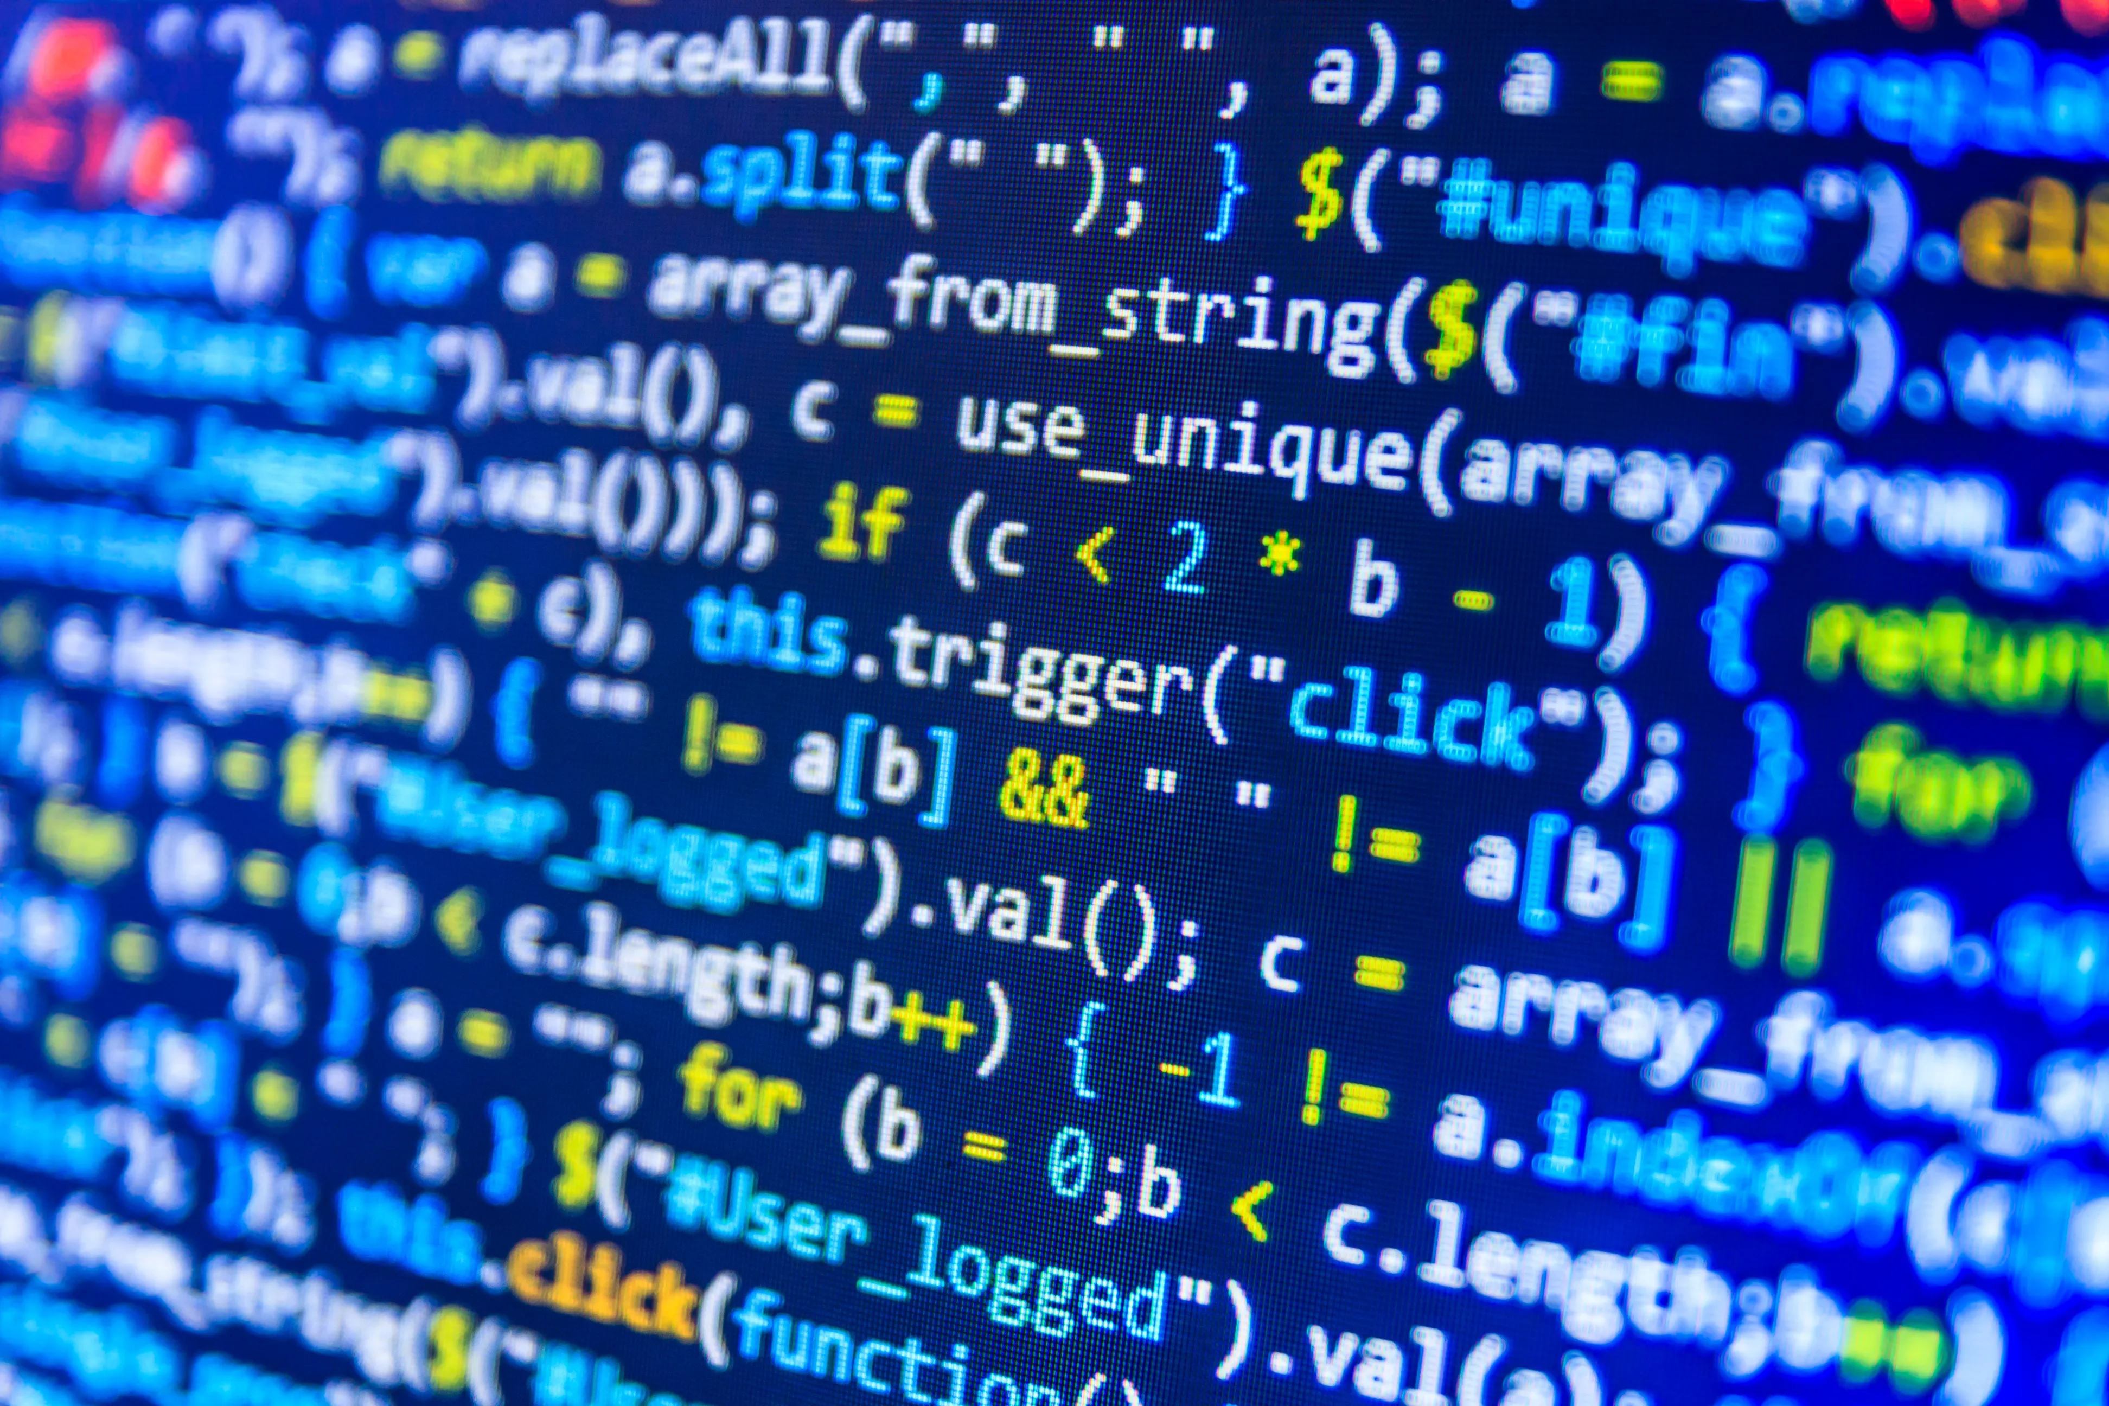

4. PHÂN TÍCH ƯU VÀ NHƯỢC ĐIỂM CHO NGƯỜI MỚI BẮT ĐẦU
4.1. MS Word & Google Docs (Dành cho đại đa số)
Ưu điểm: Làm quen cực nhanh, không cần học code. Rất phù hợp cho các bài luận ngắn, biên bản họp hoặc báo cáo không quá phức tạp về trình bày. Google Docs đặc biệt mạnh khi làm bài tập nhóm vì mọi người có thể sửa cùng lúc.
Nhược điểm: Khi tài liệu lên đến hàng trăm trang với hàng chục hình ảnh, Word rất dễ bị treo hoặc "nhảy" hình, làm mất rất nhiều thời gian để chỉnh lại lề và mục lục.

Slide 8

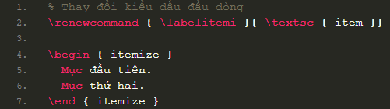
4. PHÂN TÍCH ƯU VÀ NHƯỢC ĐIỂM CHO NGƯỜI MỚI BẮT ĐẦU
4.2. LaTeX (Dành cho dân kỹ thuật và nghiên cứu)
Ưu điểm: Bạn chỉ cần tập trung vào nội dung. Bạn viết chương 1, chương 2... LaTeX sẽ tự lo số trang, mục lục, danh mục hình ảnh một cách hoàn hảo. Hình ảnh và bảng biểu luôn nằm đúng vị trí logic.
Nhược điểm: Đường cong học tập (learning curve) khá dốc. Người mới sẽ thấy nản khi phải gõ mã lệnh như \begin{itemize} chỉ để tạo một danh sách gạch đầu dòng.

Slide 9
4. NHỮNG HIỂU BIẾT VỀ BẢO MẬT
Đặc điểm | Microsoft Word | LaTeX | Google Docs
Mối đe dọa chính | Macro & Malware thực thi | Shell escape & Đọc file hệ thống | Lộ quyền truy cập & Phishing
Quyền riêng tư | Trung bình (Metadata ẩn) | Cao (Nếu dùng offline) | Thấp (Dữ liệu nằm trên máy chủ Google)
Mức độ kiểm soát | Cao (Tệp nằm trên máy) | Rất cao (Mã nguồn mở) | Thấp (Phụ thuộc vào nền tảng)
Cách phòng ngừa | Tắt Macro, xóa Metadata | Không dùng --shell-escape bừa bãi | Kiểm tra kỹ quyền chia sẻ & 2FA

